Slide 1
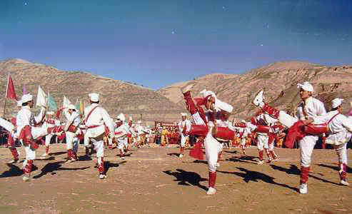
安塞腰鼓

Slide 2

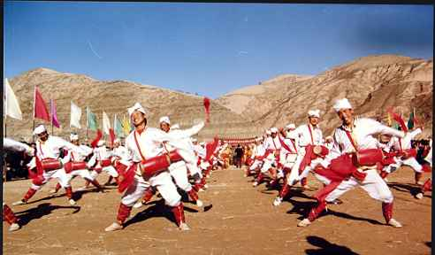
刘成章，陕西省延安人。现任中国散文学会常务理事。代表作《羊想云彩》。

Slide 3
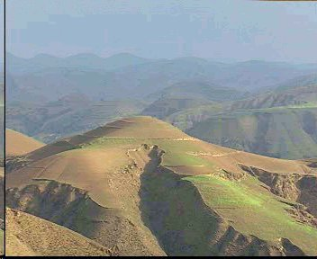
安塞是陕西省的一个地名，位于我国陕西省北部,以别具一格的腰鼓舞而威名远扬。

Slide 4
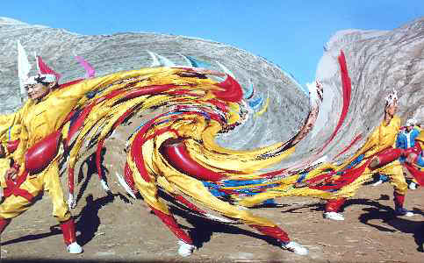
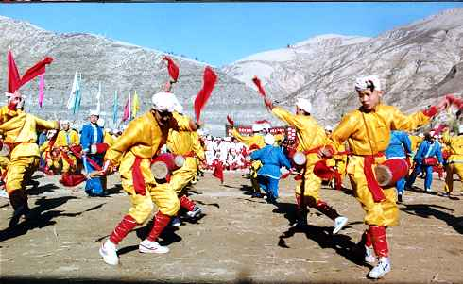
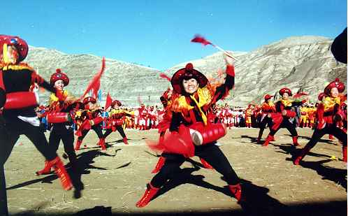

Slide 5
安塞腰鼓是产生于黄土高原的一种民间艺术，充满原始的意味和浓郁的乡土气息。场面壮阔，气势磅礴，声响震天，威力无穷，舞姿劲健，内涵丰富，令人叹为观止。

Slide 6

学习目标
1、感受安塞腰鼓的雄浑气势。
2、通过朗读课文体会文中表现出来的生命中奔腾的力量和阳刚之美。
3、理解排比修辞手法在文章中的
作用。

Slide 7
liáng zhòu zǎo bó
高粱 骤雨 枣树 搏击
lì mò chuí
战栗 陌生 捶背

Slide 8
暴风骤雨 脉搏 拼搏
红枣 陌路 栗子
茂腾腾 强健 豪放 壮阔 亢奋
震撼 奇伟磅礴 元气淋漓 释放
惊心动魄 叹为观止 戛然而止

Slide 9
有一个句子在课文里出现了多次，请找出课文中反复出现的句子，并在下面画上波浪线。
好 一 个 安 塞 腰 鼓 ！

Slide 10

一捶起来就发狠了，忘情了，没命了！百十个斜背响鼓的后生，如百十块被强震不断击起的石头，狂舞在你的面前。骤雨一样，是急促的鼓点；旋风一样，是飞扬的流苏；乱蛙一样，是蹦跳的脚步；火花一样，是闪射的瞳仁；斗虎一样，是强健的风姿。黄土高原上，爆出一场多么壮阔、多么豪放、多么火烈的舞蹈哇
——安塞腰鼓！
气 势

Slide 11
百十个腰鼓发出的沉重响声，碰撞在四野长着酸枣树的山崖上，山崖蓦然变成牛皮鼓面了，只听见隆隆，隆隆，隆隆。
百十个腰鼓发出的沉重响声，碰撞在观众的心上，观众的心也蓦然变成牛皮鼓面了，也是隆隆，隆隆，隆隆。
声 音

Slide 12
后生们的胳膊、腿、全身，有力地搏击着，急速地搏击着，大起大落地搏击着。它震撼着你，烧灼着你，威逼着你。它使你从来没有如此鲜明地感受到生命的存在、活跃和强盛。它使你惊异于那农民衣着包裹着的躯体，那消化着红豆角、老南瓜的躯体，居然可以释放出那么奇伟磅礴的能量！
力 量

Slide 13
每一个舞姿都充满了力量，每一个舞姿都呼呼作响，每一个舞姿都是光和影的匆匆变幻，每一个舞姿都使人战栗在浓烈的艺术享受之中，使人叹为观止。
舞 姿

Slide 14
整体感知
用“ 的安塞腰鼓”对安塞腰鼓进行评价。（可填词、短语、句子，在课文中找）
说说文章是从哪四个角度来展示安塞腰鼓的艺术魅力的。

Slide 15
品味
用“我发现……美，因为……”的句式叙述对课文的理解。

Slide 16
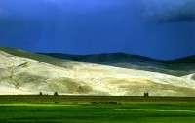
总 结
本文写出了安塞腰鼓壮阔、豪放、火烈的特点，赞美了安塞腰鼓强健的舞姿、沉重的响声、震撼人心的力量。表达了作者赞美陕北高原人们粗矿、豪迈、开放的性格特征的思想感情。

Slide 17
茂腾腾：写出沸腾的生命的热烈，为下文阳
刚遒劲的舞姿作铺垫。
燥热、飞溅：与前面的“冰冷”“恬静”形成强烈
的对比，更能突出安塞腰鼓的热烈、
奔放。
震撼、烧灼、威逼：把安塞腰鼓的活跃与激烈
表达了出来，展现出安
塞腰鼓所蕴涵的强盛生命。

Slide 18
课文四次出现这样的话，着力强调，重点感叹，以强烈的视觉感受，到声音的震撼，到舞蹈的动作，再到心灵的搏击，层层深入，写出了安塞腰鼓独特的激情。

